Slide 1



Формирование нарядов на ТО (расчёт материалов)
Архитектор 1С

Slide 2


Меня хорошо видно
& слышно?

Slide 3

Защита проекта
Тема: формирование нарядов на ТО (расчёт материалов)
Евгений Дубина
Слушатель курса «Архитектор 1С»
Проект: подсистема «ТО» в 1С — план ТО, наряды с расчётом материалов, складские заявки через RabbitMQ, APDEX

Slide 4
План защиты
Цель и задачи проекта
Архитектура и технологии
Что получилось
Выводы
Вопросы и рекомендации

Slide 5

Цель и задачи проекта
Цель: ни одна машина не пропускает плановое ТО,
а склад узнаёт о материалах в момент появления наряда
1. | Модель данных и расчёт плана ТО по пробегу и моточасам
2. | Формирование нарядов с расчётом материалов и утренняя рассылка
3. | Событие складу и складская заявка через RabbitMQ
4. | Замеры ключевых операций и отчёт APDEX
5. | Автотесты: YAxUnit и Vanessa Automation

Slide 6
Как было и как стало
Было
Стало
Пробег — в Excel, раз в несколько дней
Срок ТО механик считает вручную
Наряды по памяти: дубли и пропуски
Склад узнаёт о материалах в день ТО
Показания — документом в смену
План и наряды — каждое утро в 06:00
Один открытый наряд на машину
Событие складу сразу после наряда

Slide 7
Три подсистемы, зависимости в одну сторону
ТО — прикладная подсистема. НСИ, учёт показаний, расчёт плана, наряды, рассылка, складские заявки, событие складу
ОП — оценка производительности. Замеры шести ключевых операций и отчёт APDEX. О ТО ничего не знает
RMQ — обмен RabbitMQ. Outbox и inbox, внешняя компонента PinkRabbitMQ, подписки на очереди. О ТО ничего не знает

Slide 8
Какие технологии использовались
1. | 1С:Предприятие 8.3.27 — выгрузка в XML, управляемые блокировки, регламентные задания
2. | RabbitMQ + PinkRabbitMQ 2.2 — outbox / inbox, доставка «хотя бы один раз»
3. | YAxUnit 25.12 и Vanessa Automation — юнит-, интеграционные и сценарные тесты; репозиторий по шаблону vanessa-bootstrap
4. | APDEX без БСП — своя подсистема замеров и отчёт на СКД
5. | C4-PlantUML, diagramobject, BPMN 2.0 — архитектура, модель данных, процессы

Slide 9





Обмен со складом: путь события
Наряд
Outbox
Брокер
Inbox
Заявка
Первое проведение наряда с материалами | Сообщение пишется в той же транзакции, что и наряд | Задание раз в 60 с публикует с подтверждением брокера | Дубль по message-id отбрасывается, ack — после записи | Обработчик вне транзакции обмена, повтор по eventId безопасен

Slide 10
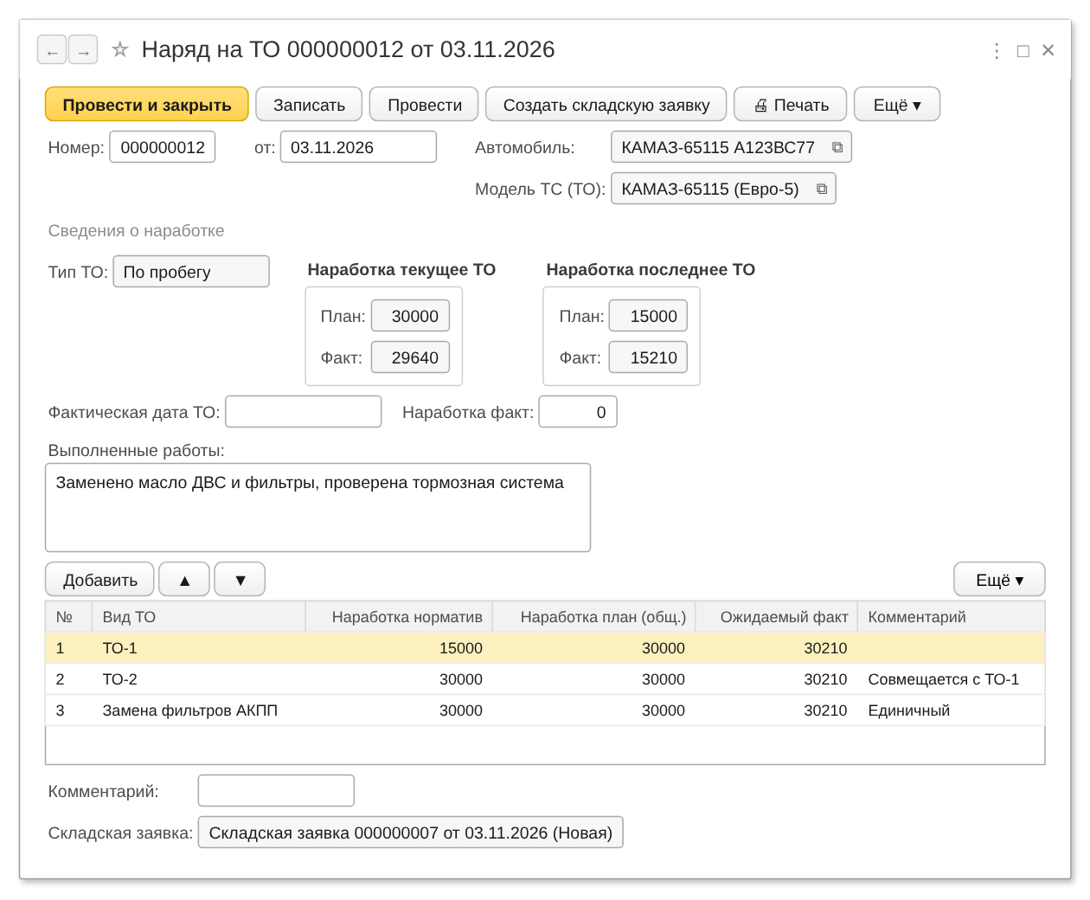
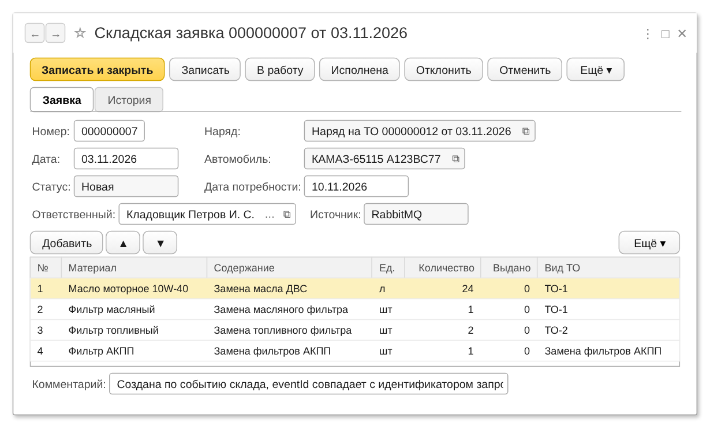
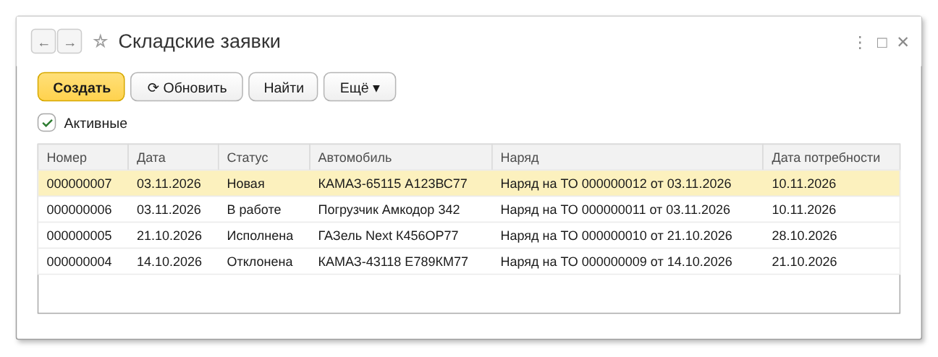
Что получилось: наряд и складская заявка

Slide 11
Шесть ключевых операций под замером
Операция | Где замеряется | T, с
Формирование нарядов | сервер, задание 06:00 | 30
Рассылка нарядов | сервер, задание 08:00 | 5
Проведение наряда | клиент, форма наряда | 1
Проведение учёта наработки | клиент, форма документа | 2
Расчёт плана по ТС | клиент, «План ТО» | 1
Создание складской заявки | сервер, при приёме из RabbitMQ | 1

Slide 12



Тестирование
107 тестов YAxUnit
107 из 107: планирование, документы, заявки, обмен, замеры
20 сценариев Vanessa
20 из 20, демо через RabbitMQ — без ошибок
Нагрузка: 1000 ТС
цель: наряды до 30 с, APDEX ≥ 0,85 — замер впереди

Slide 13
Выводы
1. | Сделано: план ТО, наряды, рассылка, складская заявка через RabbitMQ, APDEX, автотесты
2. | Ключевые решения: три подсистемы с переопределяемыми модулями, outbox / inbox, расчёт в чистых функциях
3. | Дальше: нагрузочный замер на 1000 ТС, загрузка показаний из мониторинга, очистка старых сообщений и замеров

Slide 14
Вопросы и рекомендации
+
–
если есть вопросы
если вопросов нет

Slide 15

Спасибо за внимание!

